Slide 1
Backup, archiwizacja, tolerowanie awarii, odtwarzanie
Przegląd technologii

Slide 2
Backup i Archiwizacja

Slide 3
Backup vs. archiwizacja
Archiwizacja – przeniesienia danych w inne miejsce w pamięci masowej, w celu ich długotrwałego przechowywania
Kopie bezpieczeństwa / kopie zapasowe (ang. backup) - dane, które mają służyć do odtworzenia oryginalnych danych w przypadku ich utraty lub uszkodzenia.

Slide 4
Cel backupu
Odtworzenie stanu systemu i danych z pewnej chwili czasu w przypadku wystąpienia awarii systemu lub fizycznego uszkodzenia sprzętu

Slide 5
Cel archiwizacji
Wymogi prawne
Zapewnienie ciągłości biznesu
Ograniczenie ryzyka utraty danych

Slide 6
Ustawa o rachunkowości
Zatwierdzone roczne sprawozdania finansowe podlegają trwałemu przechowywaniu.
Pozostałe zbiory przechowuje się co najmniej przez okres:
1) księgi rachunkowe - 5 lat,
2) karty wynagrodzeń pracowników bądź ich odpowiedniki - przez okres wymaganego dostępu do tych informacji, wynikający z przepisów emerytalnych, rentowych oraz podatkowych, nie krócej jednak niż 5 lat,
3) dowody księgowe dotyczące wpływów ze sprzedaży detalicznej – do dnia zatwierdzenia sprawozdania finansowego za dany rok obrotowy, nie krócej jednak niż do dnia rozliczenia osób, którym powierzono składniki aktywów objęte sprzedażą detaliczną,
4) dowody księgowe dotyczące wieloletnich inwestycji rozpoczętych, pożyczek, kredytów oraz umów handlowych, roszczeń dochodzonych w postępowaniu cywilnym lub objętych postępowaniem karnym albo podatkowym - przez 5 lat od początku roku następującego po roku obrotowym, w którym operacje, transakcje i postępowanie zostały ostatecznie zakończone, spłacone, rozliczone lub przedawnione,
5) dokumentację przyjętego sposobu prowadzenia rachunkowości - przez okres nie krótszy od 5 lat od upływu jej ważności,
6) dokumenty dotyczące rękojmi i reklamacji - 1 rok po terminie upływu rękojmi lub rozliczeniu reklamacji,
7) dokumenty inwentaryzacyjne - 5 lat,
8) pozostałe dowody księgowe i dokumenty - 5 lat.
Okresy przechowywania ustalone w ust. 2 oblicza się od początku roku
następującego po roku obrotowym, którego dane zbiory dotyczą.

Slide 7
Metody i technologie
Migawki (snapshoty)
Deduplikacja
Replikacja
RAID-y

Slide 8
Na czym archiwizować dane
Macierze dyskowe / storage
Zdalny mirroring
Publiczna chmura (cloud)
Streamery / Biblioteki taśmowe
Dyski magnetoptyczne
Płyty CD/DVD
Dyski magnetyczne
Mikrofilmy

Slide 9
Wybór technologii
Awarie a błędy użytkowników (istotne w kontekście RAID)
Koszty technologii
Miejsce składowania danych
Koszty przechowywania
Ograniczenia technologii
Systemy krytyczne i zapasowe centra danych
Sieci SAN

Slide 10
Macierze dyskowe – sposoby dostępu i Rodzaje dysków

Slide 11
SAS
Server Attached Storage. Jest to pamięć masowa przyłączana do zwykłego serwera znajdującego się w sieci w celu składowania danych.

Slide 12
NAS
  Network Attached Storage. Stacje pamięci masowych są przyłączane do sieci jako kolejne maszyny.
  Cechy:
  Możliwość wykorzystania infrastruktury sieci IP (ethernet, WiFi, etc.)
  Interfejs iSCSI (przesyłanie blokowe) lub protokoły bazujące na przesyłaniu plików (NFS, CIFS)
  Serwer kontrolujący (niekonieczny)

Slide 13
SAN
Storage Area Network.
Sieć dedykowana do łączenia hostów z macierzami dyskowymi
Macierze dyskowe mogą być współdzielone przez wiele hostów
Technologie: FC, Ethernet (w szczególności 10Gb) w tym: FCOE, iSCSI
Rozwiązania plikowe są tu również obecne – skutek dążenia do systemów konwergentnych

Slide 14
Fiber channel
Produkty Fibre Channel pracowały z przepływnościami:
  początkowo odpowiednio 1 Gb/s oraz 2 Gbit/s.
  W 2006 standardy dla szybkości 4 Gb/s i 10 Gb/s zostały ratyfikowane
  Standard 8 Gbit/s został także opracowany i od połowy roku 2008 są już dostępne w sprzedaży przełączniki z portami FC o tej szybkości.
  Standard 16Gb/s – został opracowany w 2011
  32GFC i 128GFC (Gen 6 FC) – wprowadzone w 2016
Produkty oparte o standardy 1, 2, 4 i 8 Gbit/s powinny ze sobą współpracować, jakkolwiek standard 10 Gbit/s wymaga całkowitej zmiany.
W Gen6 wsteczna kompatybilność do 16 i 8GFC
Szczegóły:
http://fibrechannel.org/gen-6-sixth-generation-fibre-channel/

Slide 15
Warstwy FC
FC0 Warstwa fizyczna zawierająca kable, światłowody, złącza, itp.
FC1 Warstwa łącza danych która implementuje kodowanie i dekodowanie sygnałów.
FC2 Warstwa sieci, zdefiniowana przez standard FC-PH, zawierający rdzeń protokołu FC.
FC3 Warstwa implementująca zewnętrzne funkcje które rozciągają się pomiędzy wieloma portami urządzenia FC.
FC4 Warstwa aplikacji lub enkapsulacji protokołów wyższych warstw, odpowiedzialna jest za przesyłanie danych innych protokołów po protokole FC.

Slide 16
Rodzaje dysków
SSD
SAS (Serial Attached SCSI)
SATA
NL-SAS
(IDE)
(SCSI)

Slide 17
Technologia raid
Macierze dyskowe, czyli jak nie stracić danych

Slide 18
RAID - cel
Podstawowe zabezpieczenie przed utratą danych (oprócz RAID-0) na skutek awarii pojedynczego dysku w macierzy dyskowej
Łączy wiele dysków w jeden wolumen dyskowy
Implementacje sprzętowe (dedykowane kontrolery)
Implementacje softwareowe (np. w linuksie jako moduł jądra systemu)

Slide 19
Rodzaje RAID
RAID 0 - striping
RAID 1 - mirroring
RAID 2 – kody Hamminga
RAID 3 – sumy kontrolne (parzystość), małe bloki
RAID 4 – pojedyncza parzystość (osobny dysk parzystości)
RAID 5 – pojedyncza parzystość
RAID 6 – podwójna parzystość
RAID DP – podwójna parzystość (osobne dyski parzystości )
RAID 10 – mirroring + striping

Slide 20
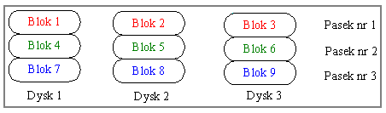
Poziomy architektury RAID
RAID-0
RAID-0 (ang. striping - podział danych, zapis paskowy) jest podstawową, a zarazem i najszybszą wersją RAID‘ a. W architekturze tej dane przynależne do jednego logicznego napędu dzieli się na bloki (klastry), które zapisywane są kolejno na wszystkich zainstalowanych dyskach.
Bloki przyporządkowywane są do napędów fizycznych poprzez rotację. Pierwszy blok zapisywany jest na pierwszym dysku, drugi na drugim, itd.
Architektura RAID-0

Slide 21
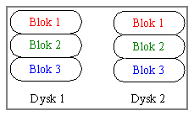
Poziomy architektury RAID- c.d.
RAID-1
Standard RAID-1 znany jest przede wszystkim jako zapis lustrzany (ang. mirroring). W architekturze tej dane przynależne do jednego logicznego napędu przechowywane są jednocześnie (w takiej samej postaci) na dwóch dyskach. Ten koncepcyjnie prosty system jest jednak dosyć drogi w eksploatacji. Wadą jest bowiem wykorzystanie tylko połowy sumarycznej pojemności zainstalowanych dysków.
Architektura RAID-1

Slide 22
Poziomy architektury RAID- c.d.
RAID-2
Architektura, podobnie jak RAID-0, implementuje podział danych (striping). Jedyną różnicą w stosunku do RAID- 0 jest wielkość podziału - w tym przypadku podział danych następuje na poziomie bitów. Dodatkowo, dla większego bezpieczeństwa, dane mogą być przechowywane jednocześnie na kilku nośnikach (mirroring) bądź też może dla nich być wyznaczana informacja kontrolna - parzystość. Ostatni przypadek stanowi podwaliny standardu RAID-3

Slide 23
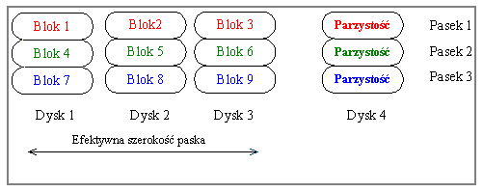
Poziomy architektury RAID- c.d.
RAID-3
Architektura RAID-3 stanowi rozszerzenie architektury RAID-0. Dane, podobnie jak w RAID-0, zapisywane są naprzemiennie na zainstalowanych dyskach (ang. striping), a dodatkowy dysk służy do przechowywania informacji kontrolnej - parzystości. Napędu tego nie uwzględnia się przy określaniu szerokości paska. Parzystość wyznaczana jest oddzielnie dla każdego paska.
Pojemność elementarnego klastra (bloku) w standardzie RAID-3 wynosi jeden bajt lub jedno słowo.
Architektura RAID-3

Slide 24
Poziomy architektury RAID- c.d.
RAID-4
Architektura RAID-4 stanowi odmianę architektury RAID-3. Główną wadą RAID-3 jest zbyt mały rozmiar klastra - jeden bajt lub jedno słowo. Skutkuje to zbytnim obciążeniem wszystkich dysków macierzy, które muszą naprzemiennie obsługiwać praktycznie każde odwołanie do macierzy.
W architekturze RAID-4 rozmiar klastra jest znacznie większy - równy fizycznemu rozmiarowi sektora dysku bądź też rozmiarowi sprzętowego bufora wejścia-wyjścia. Zapewnia to znacznie mniejszy stopień obciążenia poszczególnych napędów i daje dobre efekty, zwłaszcza przy długich, sekwencyjnych odczytach danych.
Obecnie każdy sprzętowy kontroler RAID-3 pozwala jednocześnie na pracę w standardzie RAID-4.

Slide 25
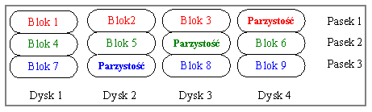
Poziomy architektury RAID- c.d.
RAID-5
Poważną wadą architektur RAID-3, RAID-4 jest zbyt duże obciążenie dysku z informacją o parzystości. Każdy zapis danych wymusza również zapis i na tym dysku, co skutecznie obniża wydajność systemu.
Technologia RAID-5 omija to uniedogodnienie. Informacja o parzystości umieszczana jest dla kolejnych pasków w różnych lokacjach. Dla pierwszego paska na ostatnim dysku, dla drugiego - na przedostatnim itd.
Architektura RAID-5

Slide 26
Najpopularniejsze RAIDy
RAID 0 – zero bezpieczeństwa w przypadku awarii pojedynczego dysku
RAID 1 – lustrzana kopia dysku
RAID 10 – lustrzana kopia każdego z dysków tworzących raid 0.
RAID 5 – pojedyncza parzystość, przetrwa awarie jednego dysku (ale odbudowa macierzy jest kosztowna, uwaga na awarie drugiego dysku)
RAID 6 – przetrwa awarie dwóch dysków (podwójna parzystość)

Slide 27
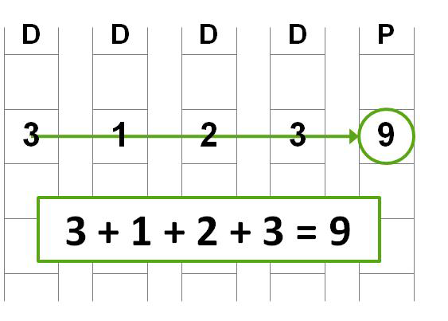
RAID DP (NetAPP)
Zasada działania

Slide 28
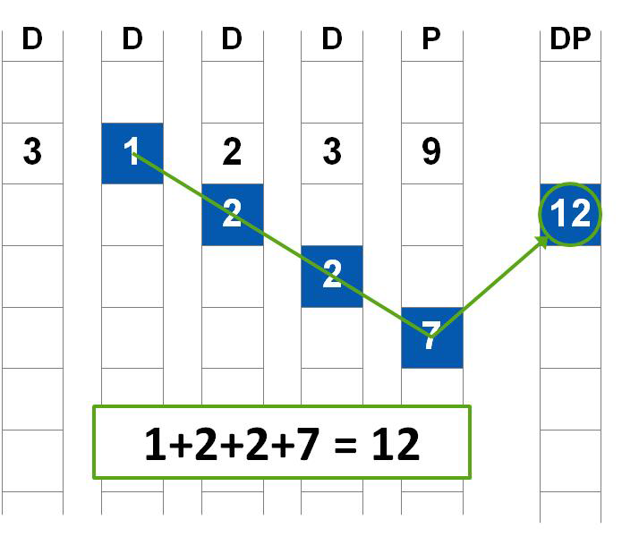

Slide 29
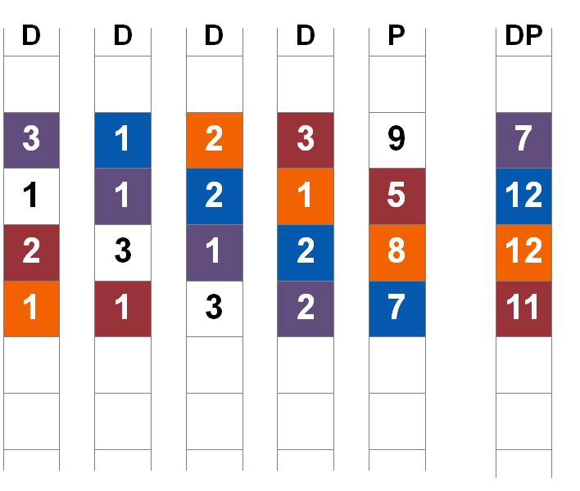

Slide 30
RAID-DP Oddtwarzanie

Slide 31
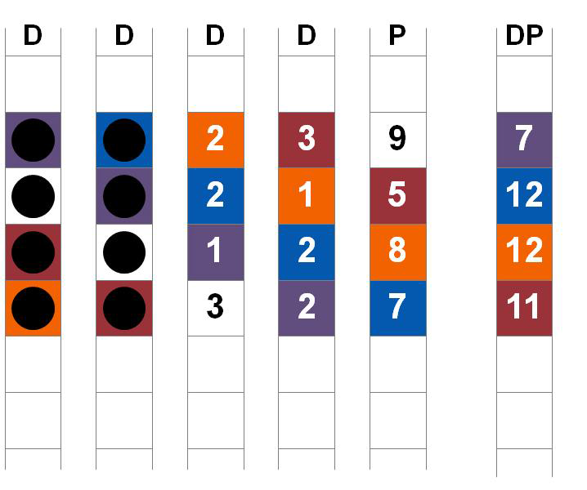

Slide 32
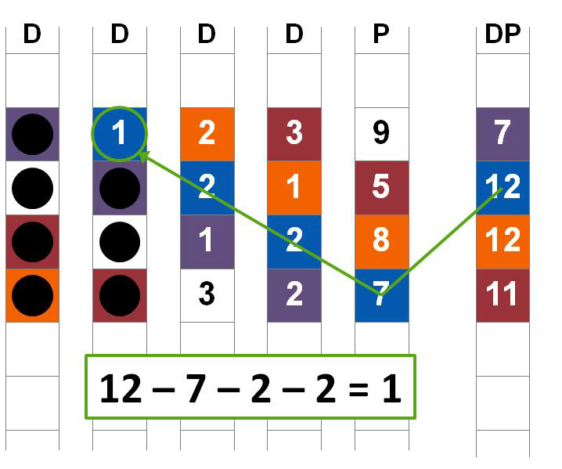

Slide 33
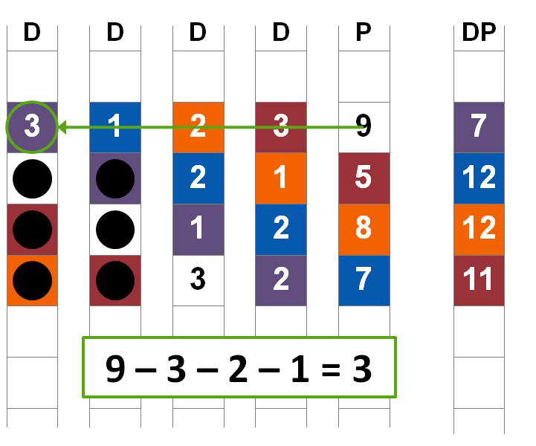

Slide 34
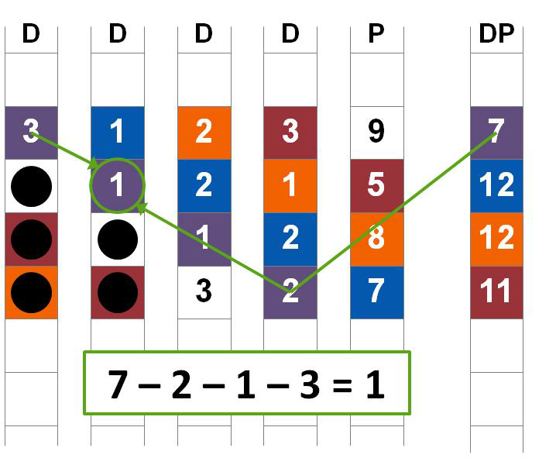

Slide 35
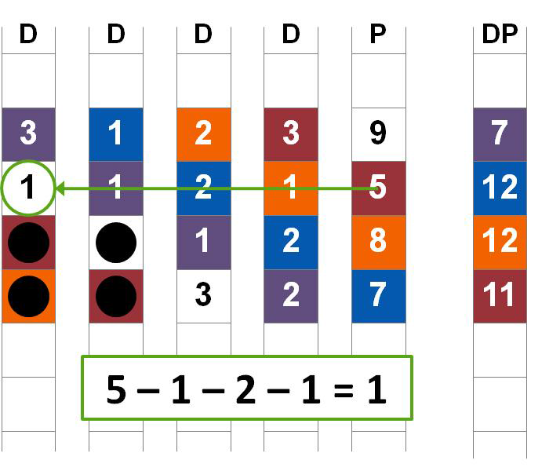

Slide 36
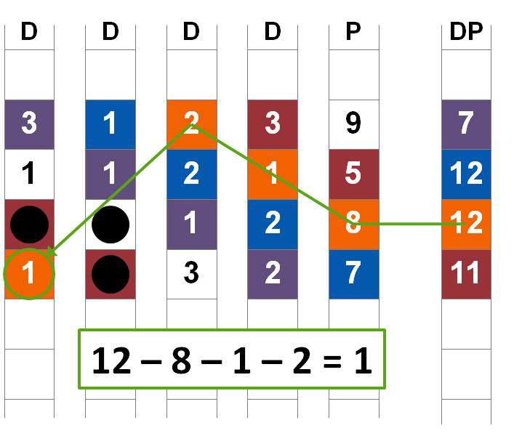

Slide 37
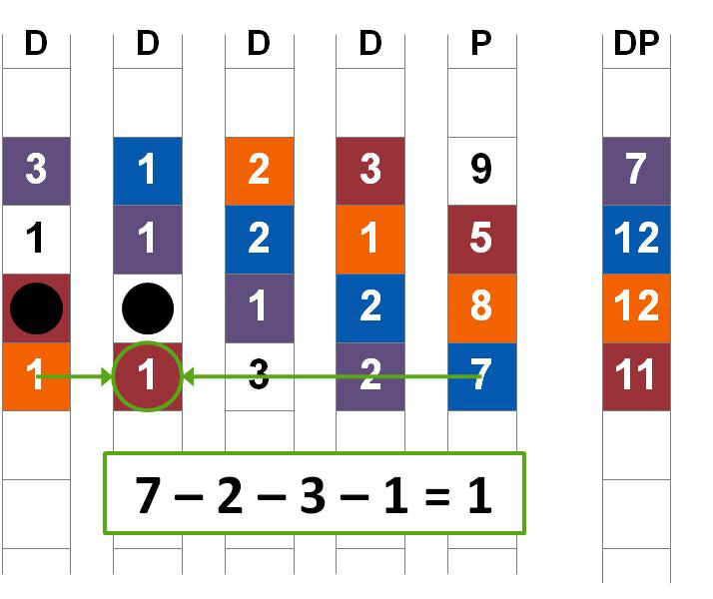

Slide 38
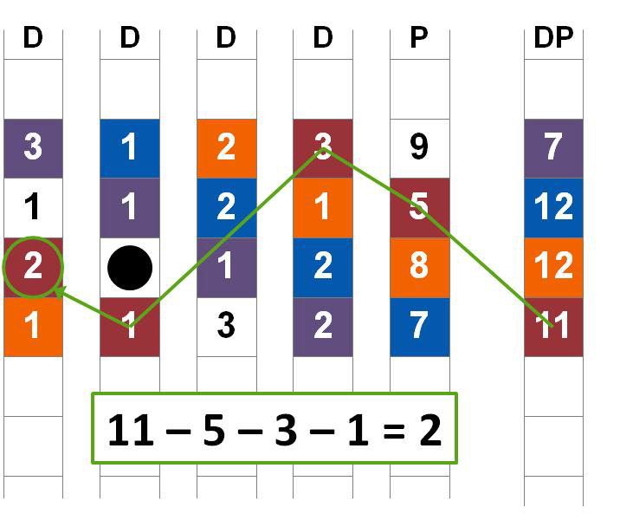

Slide 39
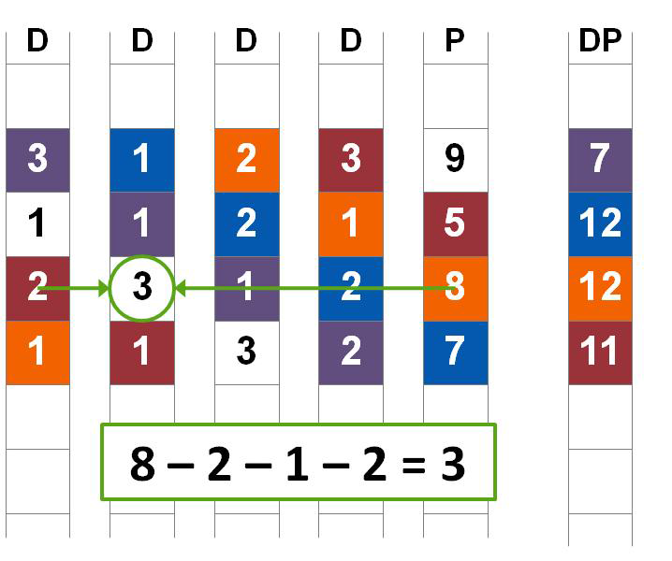

Slide 40
RAID, RAID DP i WAFL
Chroni przed utratą dwóch dysków
Wydajność 2-3% niższa niż RAID-4
W przypadku losowych zapisów odnotowuje mniejszą stratę wydajności niż RAID-6
Małe starty na wydajności poprzez wykorzystanie cache-a/NVRAM
WAFL – write anywhere file system
Zaleta wszystkich RAID-ów zwiększenie prędkości odczytu

Slide 41
Prędkości transmisji i zapsiu
Czas przesłania 1TB danych w [min]:
  10Mbps – 13653,33
  100Mbps – 1365,333
  SAN FCP (scsi-3) 2Gbps – 68,27
  OC -255 ATM 13,21 Gbps – 10,34
  SAN + DWDM 200 Gbps – 0,68
Nie zapominajmy o prędkości samych dysków – w przypadku pojedynczego
dysku SSD (na PCIe) około 3,400/2,500MB/s read/write
[Starsze dyski 650MB/s przy zapisie i ok. przy odczycie 700MB/s]

Slide 42
Przyspieszanie backupu i ograniczanie przestrzeni

Slide 43
Migawki
Migawki /snapshots – umożliwiają zachowanie stanu systemu plików w różnych momentach czasu
Od momentu wykonania migawki system zapisuje kopie zmienianych bloków, oryginalne pozostawiając nietknięte
Zaleta możliwość częstego zachowywania obrazu systemu
Wada strata przestrzeni na dane i możliwe spowolnienie szybkości pracy (zależne od sposobu implementacji i wykorzystywanych dysków)
Ryzyko utraty danych w przypadku awarii całej macierzy.

Slide 44
Migawki
Umożliwiają np. szybki backup całych maszyn w środowiskach wirtualnych.
Scenariusz
  Szybki snapshot
  Transfer danych ze snapshotu do innej lokalizacji np. na inną macierz, lub do lokalizacji zdalnej do Cloudu

Slide 45
Replikacja
Synchroniczna (Zero utraty danych)
  Macierz podstawowa czeka na potwierdzenie zapisu od repliki
  Znaczenie mają opóźnienia wynikające np. z fizycznej odległości
  A co się stanie jak replika przestanie działać?
Asynchroniczna
  Semi-synchroniczna (potwierdzenia
  Punkt w czasie (używa snapshoty)

Slide 46
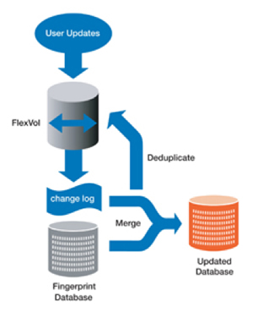
Deduplikacja
Identyczne bloki dyskowe są przechowywane tylko raz
Sprawdza się bardzo dobrze w przypadku środowisk wirtualnych (spore fragmenty dysków z systemami operacyjnymi są identyczne)
Alignment bloków systemów maszyn wirtualnych, z blokami hyperwizora (np. VMFS) i blokami macierzy
Możliwe jest stosowanie kilku scenariuszy deduplikacji np. cykliczna w godzinach mniejszego obciążenia lub na bieżąco

Slide 47
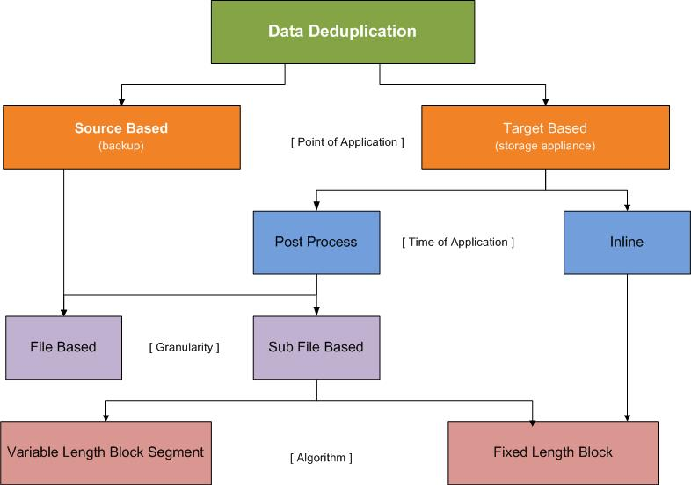
Rodzaje deduplikacji
Źródło: http://www.druva.com/blog/understanding-data-deduplication/

Slide 48
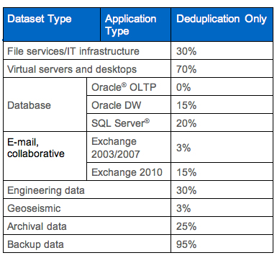
Zysk z deduplikacji

Slide 49
Deduplikacja a wydajność
Może wystąpić degradacja wydajności, zarówno przy stosowaniu deduplikacji w momencie zapisu jak i w trybie wsadowym
NetAPP podaje 7% spadek wydajności przy zapisie
Może mieć też wpływ na szybkość odczytów, ale to jest zależne od rodzaju przechowywanych danych
Oszczędność przestrzeni, krótszy backup, niewielki spadek wydajności głównie przy zapisie

Slide 50
Dostępność deduplikacji
Storage – większość producentów macierzy dyskowych wspiera deduplikację
Windows – od serwera 2008, dodatkowa rola, nie można deduplikować wolumenu systemowego
Linux, Unix, FreeBSD
Apliance do backupu np. vSphere Data Protection (VMWare)

Slide 51
Deduplikacja z OpenSource
ZFS
OpenDedup / SDFS
Btrfs / bedup, dupremove
LessFS

Slide 52
Rozproszone systemy plików

Slide 53
Przykładowe systemy
GFS (Google Inc.)
HDFS (Apache Software Foundation)
Windows Distributed File System (DFS) (Microsoft)
IFS (EMC Isilon)
Ceph (Inktank, Red Hat)
MooseFS (Core Technology / Gemius)
BeeGFS (Fraunhofer)
GlusterFS (Red Hat)
Lustre
Ibrix
Źródło: Wikipedia

Slide 54
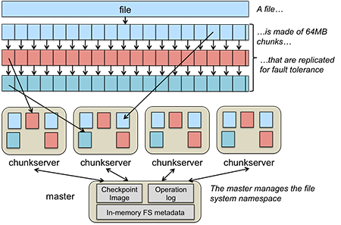
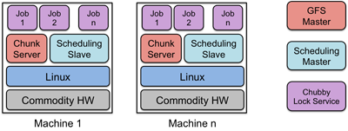
GFS
https://www.cs.rutgers.edu/~pxk/417/notes/16-dfs.html

Slide 55
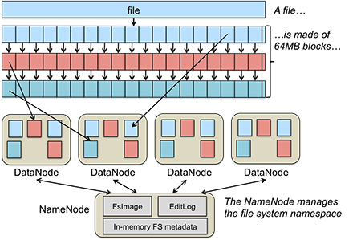
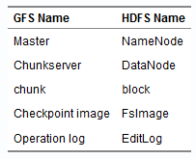

HDFS (HADOOP)
https://www.cs.rutgers.edu/~pxk/417/notes/16-dfs.html

Slide 56
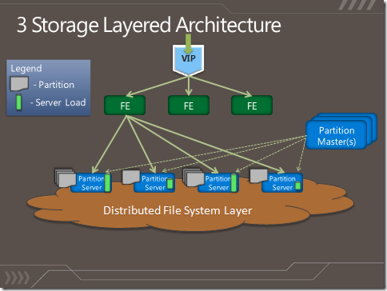
Azure Storage z DFS
Front end
Partition layer
DFS – rozproszony i replikowany system plików
O DFS: http://technet.
microsoft.com/
pl-pl/library/
cc753479%28v=ws.10%29.aspx

Slide 57
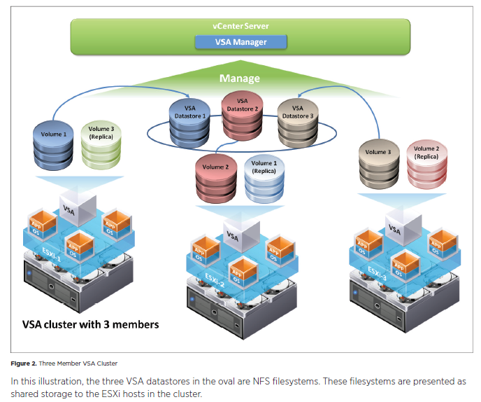
Virtual Storage Appliance (VMWare)
https://www.vmware.com/files/pdf/techpaper/VM-vSphere-Storage-Appliance-Deep-Dive-WP.pdf

Slide 58
Słów kilka o zasilaczach
Zasilanie, to podstawa

Slide 59
Zabezpieczenia sprzętowe- c.d.
Zastosowanie zasilaczy awaryjnych
Często zdarza się, że występują wahania napięcia sieciowego lub nawet jego brak. Skutecznym rozwiązaniem chroniącym przed uszkodzeniem sprzętu (płyta główna, dyski) jest zastosowanie zasilacza awaryjnego, który reaguje natychmiastowo sygnalizując wystąpienie awarii i podtrzymując napięcie sieciowe. Stosowanie zasilaczy awaryjnych jest bardzo powszechne i dotyczy nie tylko serwera, ale także stacji roboczych pracujących w sieci lokalnej.
Zastosowanie zasilaczy typu hot-swap
Nagłe wahania napięcia lub inne nieprawidłowości zasilania mogą spowodować uszkodzenie zasilacza serwera. Dlatego powszechnie stosuje się serwery z dwoma lub trzema zasilaczami typu hot-swap, które mogą być wymienione pod napięciem bez konieczności wyłączania serwera.

Slide 60
Kopie zapasowe i plany odtwarzania po awarii
Informatyce dzielą się na tych co robią „backupy” i na tych co jeszcze nie robią

Slide 61
Wybór technologi (cd.)
Identyfikacja krytycznych procesów i danych
Określenie okna backup'u
Określenie dopuszczalnego czasu niedostępności po awarii
Określenie czasu przez, który chcemy przechowywać kopie archiwalne
Określenie czasu, który jest potrzebny na
odtworzenie danych przy wykorzystaniu danej technologii
Określenie czasu potrzebnego na odtworzenie procesów

Slide 62
Disaster recovery plan
Disaster recovery – plan gwarantujący dostępność danych i aplikacji w określonym czasie po zdarzeniu o charakterze katastrofalnym
Klasyfikacja planów odtwarzania po awarii:
  Tier 0 – Do nothing, no off-site data
  Tier 1 – Offsite vaulting
  Tier 2 – Offsite vaulting with a hot site
  Tier 3 – Electronic vaulting
  Tier 4 – Electronic vaulting to hot site (active
  secondary site)
  Tier 5 – Two site two phase commit
  Tier 6 – Zero data loss

Slide 63
Rodzaje zagrożeń
Lokalne
Logiczne
Katastrofy

Slide 64
Rodzaje strat
Straty bezpośrednie i pośrednie
Straty bezpośrednie:
  Zmniejszenie przychodów
  Spadek wydajności pracy
  Kary za opóźnienia
Straty pośrednie:
  Utrata klientów
  Utrata wiarygodności
  Korzyści utracone
  Koszty przestoju

Slide 65
Koszty przestoju
Koszty przestoju różnych rodzajów aplikacji
[$/min] (USA, 1998)
  Call location: $27 000 /min
  e-commerce: $10 000 / min
  Customer service center: $3 700 / min
  Point of sale: $3 500 / min

Slide 66
Parametry profilów DR
RTO – czas potrzebny na odtworzenie danych – jak długo biznes może działać bez systemu
RPO – okres czasu pracy systemu z jakiego utracimy dane na skutek awarii
BWO - “Okno backupowe”, czas potrzebny na wykonanie kopii
Retencja - Okres przechowywania na nośnikach

Slide 67
Koszty przestoju i koszt technologii
Pieniądze
Koszt technologii
Straty wynikające
z przestoju systemu
Czas

Slide 68
Podsumowanie
Najczęstsza przyczyna utraty danych – błąd człowieka
Backup, replikacja
Przyspieszanie backupu:
  Snapshoty
Zmniejszenie rozmiaru:
  Deduplikacja vs. Kompresja
RAIDy - remedium na awarie dysków
Rozproszone systemy plików

Slide 69
NGFW by PaloAlto
https://www.paloaltonetworks.com/resources/demos/ngfw-demo-polish.html

